Slide 1
第10章 电力系统稳定性分析
MATLAB/Simulink的SimPowerSystems库提供了常用的电力电子开关模块，各种整流、逆变电路模块以及时序逻辑驱动模块。为了真实再现实际电路的物理状态，MATLAB对几种常用电力电子模块分别进行了建模，用户可以根据这些模块进行电力系统稳态仿真、电力系统电磁暂态仿真等。
学习目标：
（1）熟练掌握MATLAB 电力系统仿真等；
（2）熟练运用MATLAB对电力系统稳态仿真等；
（3）熟练掌握使用MATLAB对电力系统暂态仿真等。

Slide 2
目录
10.1 Powergui模块
10.2 二极管模块
10.3 晶闸管模块
10.4 电力系统稳态仿真
10.5 电力系统电磁暂态仿真

Slide 3
10.1 Powergui模块
Powergui模块为电力系统稳态与暂态仿真提供了有用的图形用户分析界面。通过Powergui模块，可以对系统进行可变步长连续系统仿真、定步长离散系统仿真和相量法仿真，并实现以下功能：
(1) 显示测量电压、测量电流和所有状态变量的稳态值；
(2) 改变仿真初始状态；
(3) 进行潮流计算并对包含三相电机的电路进行初始化设置；
(4) 显示阻抗的依频特性图；
(5) 显示FFT分析结果；
(6) 生成状态—空间模型并打开“线性时不变系统”(LTI)时域和频域的视窗界面；
(7) 生成报表，该报表中包含测量模块、电源、非线性模块和电路状态变量的稳态值，并以后缀名.rep保存；
(8) 设计饱和变压器模块的磁滞特性。
MATLAB提供的Powergui模块在SimPowerSystems库中，图标如图10-1所示。该主窗口包含“仿真类型”(Simulation Type)和“分析工具”(Analysis Tools)两块内容，简介如下。

Slide 4
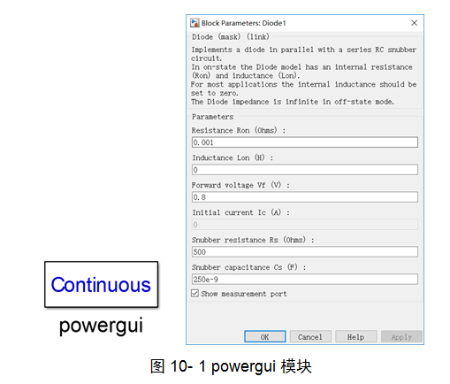

Slide 5
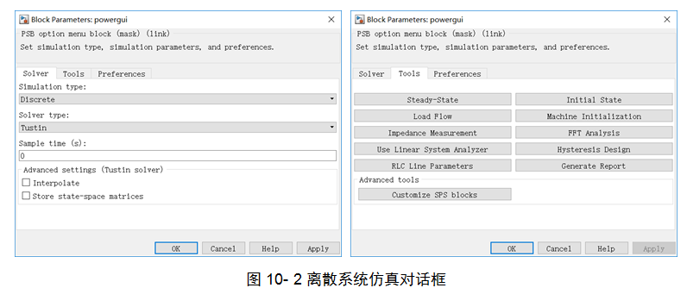
10.1.1 仿真类型
（1）“离散系统仿真”(Discretize electrical model)单选框
点击该单选框后，在“采样时间”(Sample time)文本框中输入指定的采样时间(Ts>0)，按指定的步长对离散化系统进行分析。若采样时间等于0，表示不对数据进行离散化处理，采用连续算法分析系统。若未选中该单选框，“采样时间”文本框显示为灰色。具体如图10-2所示。

Slide 6
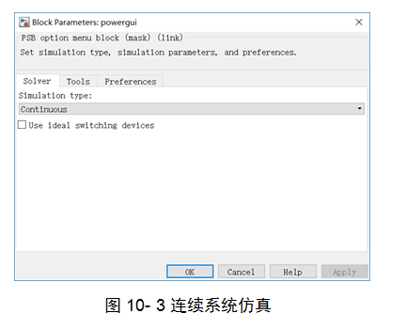
（2）“连续系统仿真”(Continuous)单选框
点击该单选框后，采用连续算法分析系统，如图10-3所示。

Slide 7
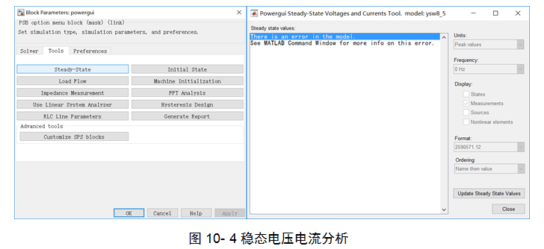
10.1.2 分析工具
（1）“稳态电压电流分析”(Steady-State Voltages and Currents)按键打开稳态电压电流分析窗口，显示模型文件的稳态电压和电流，如图10-4所示。
如图10-4所示各选项参数说明如下：

Slide 8
如图10-4所示各选项参数说明如下：
1) “稳态值”(Steady state value)列表框：显示模型文件中指定的电压、电流稳态值。
2) “单位”(Units)下拉框：选择将显示的电压、电流值是“峰值”(Peak)还是“有效值”(RMS)。
3) “频率”(Frequency)下拉框：选择将显示的电压、电流相量的频率。该下拉框中列出模型文件中电源的所有频率。
4) “状态”(States)复选框：显示稳态下电容电压和电感电流的相量值。默认状态为不选。
5) “测量”(Measurements)复选框：显示稳态下测量模块测量到的电压、电流相量值。默认状态为选中。
6) “电源”(Sources)复选框：显示稳态下电源的电压、电流相量值。默认状态为不选。
7) “非线性元件”(Nonlinear elements)复选框：显示稳态下非线性元件的电压、电流相量值。默认状态为不选。
8) “格式”(Format)下拉框：在下拉列表框中选择要观测的电压和电流的格式。“浮点格式”(floating point)以科学计数法显示5位有效数字；“最优格式”(best of)显示4位有效数字并且在数值大于9999时以科学计数法表示；最后一个格式直接显示数值大小，小数点后保留2位数字。默认格式为“浮点格式”。
9) “更新稳态值”(Update Steady State Values)按键：重新计算并显示稳态电压、电流值。

Slide 9
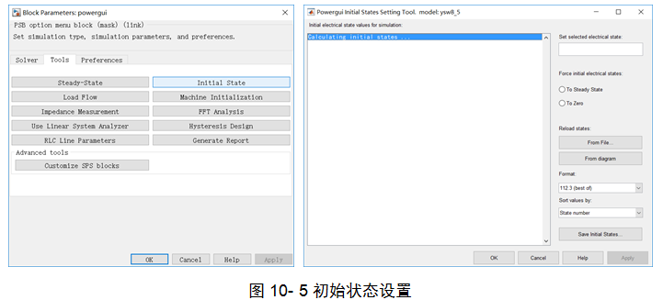
（2）“初始状态设置”(Initial States Setting)按键
打开初始状态设置窗口，显示初始状态，并允许对模型的初始电压和电流进行更改，如图10-5所示。

Slide 10
如图10-5所示各选项参数说明如下：
1) “初始状态”(Initial state values for simulation)列表框：显示模型文件中状态变量的名称和初始值。
2) “设置到指定状态”(Set selected state)文本框：对“初始状态”列表框中选中的状态变量进行初始值设置。
3) “设置所有状态量”(Reset all States)：选择从“稳态”(To Steady State)或者“零初始状态”(To Zero) 开始仿真。
4) “加载状态”(Reload States)：选择从“指定的文件”(From File)中加载初始状态或直接以“当前值”(From Diagram)作为初始状态开始仿真。
5) “应用”(Apply)按键：用设置好的参数进行仿真。
6) “返回”(Revert)按键：返回到“初始状态设置”窗口打开时的原始状态。
7) “保存初始状态”(Save Initial States…)按键：将初始状态保存到指定的文件中。
8) “格式”(Format)下拉框：选择观测的电压和电流的格式。格式类型见6.1.2节。默认格式为“浮点格式”。
9) “分类”(Sort values by)下拉框：选择初始状态值的显示顺序。“默认顺序”(Default order)是按模块在电路中的顺序显示初始值；“状态序号”(State number)是按状态空间模型中状态变量的序号来显示初始值；“类型”(Type)是按电容和电感来分类显示初始值。默认格式为“默认顺序”。

Slide 11
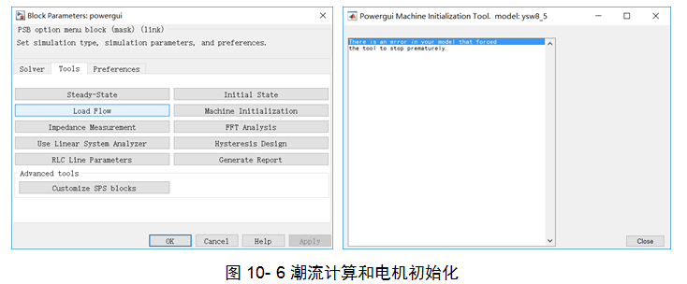
（3）“潮流计算和电机初始化”(Load Flow and Machine Initialization)按键
打开潮流计算和电机初始化窗口，如图10-6所示。

Slide 12
如图10-6所示各选项参数说明如下：
1) “电机潮流分布”(Machines load flow)列表框：显示“电机”(Machines)列表框中选中电机的潮流分布。
2) “电机”(Machines)列表框：显示简化同步电机、同步电机、非同步电机和三相动态负荷模块的名称。选中该列表框中的电机或负荷后，才能进行参数设置。
3) “节点类型”(Bus type)下拉框：选择节点类型。对于“PV节点”(P&V Generator)，可以设置电机的端口电压和有功功率；对于“PQ节点”(P&Q Generator)，可以设置电机的有功和无功功率；对于“平衡节点”(Swing Bus)，可以设置终端电压UAN的有效值和相角，同时需要对有功功率进行预估。
如果选择了非同步电机模块，则仅需要输入电机的机械功率；如果选择了三相动态负荷模块，则需要设置该负荷消耗的有功和无功功率。
4) “终端电压UAB”(Terminal voltage UAB)文本框：对选中电机的输出线电压进行设置(单位：V)。
5) “有功功率”(Active power)文本框：设置选中的电机或负荷的有功功率(单位：W)。
6) “预估的有功功率”(Active power guess)文本框：如果电机的节点类型为平衡节点的话，设置迭代起始时刻电机的有功功率。
7) “无功功率”(Reactive power)文本框：设置选中的电机或负荷的无功功率(单位：var)。
8) “电压UAN的相角”(Phase of UAN voltage)文本框：当电机的节点类型为平衡节点时，该文本框被激活。指定选中电机a相相电压的相角。
9) “负荷频率”(Load flow frequency)下拉框：对潮流计算的频率进行设置，通常为60 Hz或者50 Hz。
10) “负荷潮流初始状态”(Load flow initial condition)下拉框：常常选择默认设置“自动”(Auto)，使得迭代前系统自动调节负荷潮流初始状态。如果选择“从前一个结果开始”(Start from previous solution)，则负荷潮流的初始值为上次仿真结果。如果改变电路参数、电机的功率分布和电压后负荷潮流不收敛，就可以选择这个选项。
11) “更新电路和测量结果”(Update Circuit & Measurements)按键：更新电机列表，更新电压相量和电流相量，更新“电机潮流分布”列表框中的功率分布。其中的电机电流是最近一次潮流计算的结果。该电流值储存在电机模块的“初始状态参数”(Initial conditions)文本框中。
12) “更新潮流分布”(Update Load Flow)按键：根据给定的参数进行潮流计算。

Slide 13
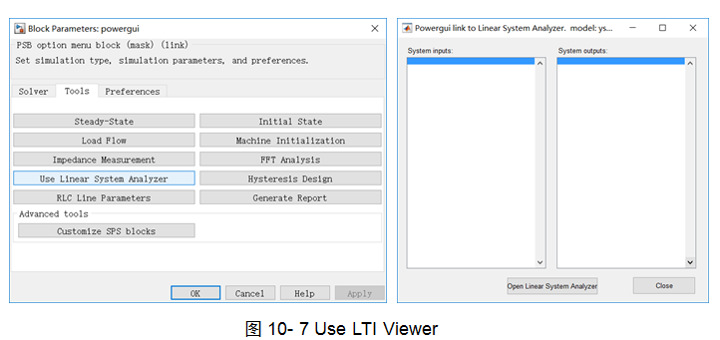
（4）“LTI视窗”(Use LTI Viewer)按键
打开窗口，使用“控制系统工具箱”(Control System Toolbox)的LTI视窗，如图10-7所示。

Slide 14
如图10-7所示各选项参数说明如下：
1) “系统输入”(System inputs)列表框：列出电路状态空间模型中的输入变量，选择需要用到LTI视窗的输入变量。
2) “系统输出”(System outputs)列表框：列出电路状态空间模型中的输出变量，选择需要用到LTI视窗的输出变量。
3) “打开新的LTI视窗”(Open New LTI Viewer)按键：产生状态空间模型并打开选中的输入和输出变量的LTI视窗。
4) “打开当前LTI视窗”(Open in current LTI Viewer)按键：产生状态空间模型并将选中的输入和输出变量叠加到当前LTI视窗。
（5）“阻抗依频特性测量”(Impedance vs. Frequency Measurement)按键
打开窗口，如果模型文件中含阻抗测量模块，该窗口中将显示阻抗依频特性图，如图10-8所示。

Slide 15
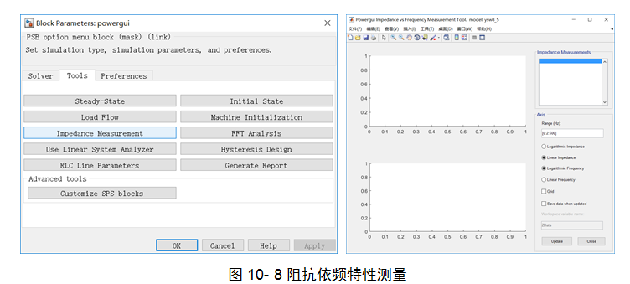

Slide 16
如图10-8所示各选项参数说明如下：
1) 图表：窗口左上侧的坐标系表示阻抗—频率特性，左下侧的坐标系表示相角—频率特性。
2) “测量模块”(Measurement)列表框：列出模型文件中的阻抗测量模块，选择需要显示依频特性的阻抗测量模块。使用“Ctrl”键可选择多个阻抗显示在同一个坐标中。
3) “范围”(Range)文本框：指定频率范围(单位：Hz)。该文本框中可以输入任意有效的MATLAB表达式。
4) “对数阻抗”(Logarithmic Impedance)单选框：坐标系纵坐标的阻抗以对数值形式表示。
5) “线性阻抗”(Linear Impedance)单选框：坐标系纵坐标的阻抗以线性形式表示。
6) “对数频率”(Logarithmic Frequency)单选框：坐标系横坐标的频率以对数值形式表示。
7) “线性频率”(Linear Frequency)单选框：坐标系横坐标的频率以线性形式表示。
8) “网格”(Grid)复选框：选中该复选框，阻抗—频率特性图和相角—频率特性图上将出现网格。默认设置为无网格。
9) “更新后保存数据”(Save data when updated)复选框：选中该复选框后，该复选框下面的“工作间变量名” (Workspace variable name)文本框被激活，数据以该文本框中显示的变量名被保存在工作间中。复数阻抗和对应的频率保存在一起。其中频率保存在第1列，阻抗保存在第2列。默认设置为不保存。
10) “显示/保存”(Display/Save)按键：开始阻抗依频特性测量并显示结果，如果选择了“更新后保存数据”(Save data when updated)复选框，数据将保存到指定位置。

Slide 17
（6）“FFT分析”(FFT Analysis)按键
1) 图表：窗口左上侧的图形表示被分析信号的波形，窗口左下侧的图形表示该信号的FFT分析结果。
2) “结构”(Structure)下拉框：列出工作间中带时间的结构变量的名称。使用下拉菜单选择要分析的结构变量。
这些结构变量名可以由“示波器”(Scope)模块产生。打开示波器模块参数对话框，选中“数据历史”(Data history)标签页，如图10-9所示，在“变量名”(Variable name)文本框中输入该结构变量的名称，在“存储格式”(Format)下拉框中选择“带时间的结构变量”(Structure with time)。
3) “输入变量”(Input)下拉框：列出被选中的结构变量中包含的输入变量名称，选择需要分析的输入变量。
4) “信号路数”(Signal number)下拉框：列出被选中的输入变量中包含的各路信号的名称。例如，若要把a、b、 c三相电压绘制在同一个坐标中，可以通过把这三个电压信号同时送入示波器的一个通道来实现，这个通道就对应一个输入变量，该变量含有3路信号，分别为a相、b相和c相电压。
5) “开始时间”(Start time)文本框：指定FFT分析的起始时间。
6) “周期个数”(Number of cycles)文本框：指定需要进行FFT分析的波形的周期数。

Slide 18
(7) “显示FFT窗/显示完整信号”(Display FFT window/Display entire signal)下拉框：选择“显示完整信号”(Display entire signal)，将在左上侧插图中显示完整的波形；选择“显示FFT窗”(Display FFT window)将在左上侧插图中显示指定时间段内的波形。
8) “基频”(Fundamental frequency)文本框：指定FFT分析的基频(单位：Hz)。
9) “最大频率”(Max Frequency)文本框：指定FFT分析的最大频率(单位：Hz)。
10) “频率轴”(Frequency axis)下拉框：在下拉框中选择“赫兹”(Hertz)使频谱的频率轴单位为Hz，选择“谐波次数” (Harmonic order)使频谱的频率轴单位为基频的整数次倍数。
11) “显示类型”(Display style)下拉框：频谱的显示类型可以是“以基频或直流分量为基准的柱状图”(Bar(relative to Fund. or DC))、“以基频或直流分量为基准的列表”(list (relative to Fund. or DC))、“指定基准值下的柱状图”(Bar (relative to specified base))、“指定基准值下的列表”(List (relative to specified base))四种类型。
12) “基准值”(Base value)文本框：当“显示类型”下拉框中选择“指定基准值下的柱状图”或“指定基准值下的列表”时，该文本框被激活，输入谐波分析的基准值。
13) “显示”(Display)按键：显示FFT分析结果。

Slide 19
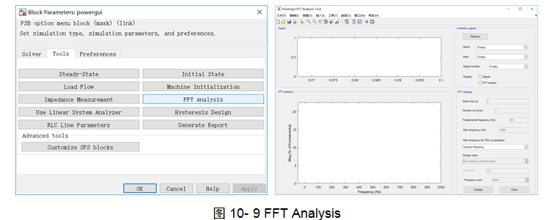

Slide 20
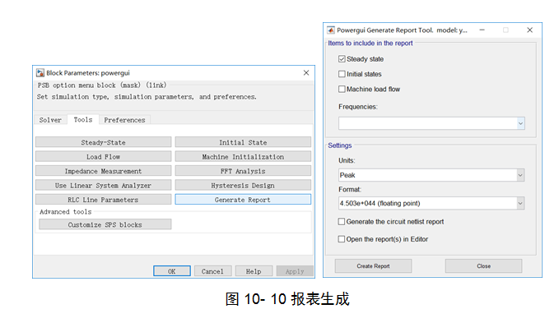
（7）“报表生成”(Generate Report)按键
打开窗口，产生稳态计算的报表，如图10-10所示。
如图10-10所示各选项参数说明如下：
1) “报表中包含的内容”(Items to include in the report)：包括“稳态”(Steady state)复选框、“初始状态”(Initial states)复选框和“电机负荷潮流”(Machine load flow)复选框，这三个复选框可以任意组合。
2) “报表中的频率”(Frequency to include in the report)下拉框：选择报表中包含的频率。可以是60 Hz或者全部，默认为60 Hz。
3) “单位”(Units)下拉框：选择以“峰值”(Peak)还是“有效值”(Units)显示数据。
4) “格式”(Format)下拉框：与6.1.2节相关内容相同。
5) “报表生成”(Create Report)按键：生成报表并保存。

Slide 21
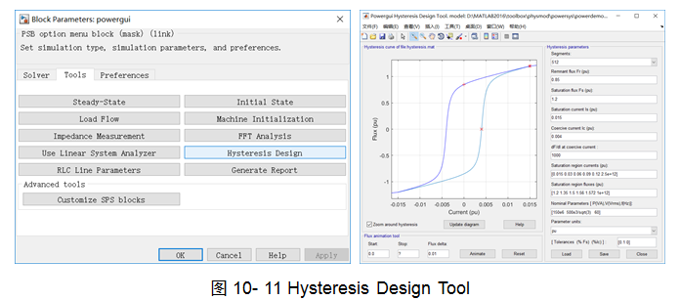
（8）“磁滞特性设计工具”(Hysteresis Design Tool)按键
打开窗口，对饱和变压器模块和三相变压器模块的铁芯进行磁滞特性设计，如图10-11所示。
如图10-11所示各选项参数说明如下：
1) “磁滞曲线”(Hysteresis curve for file)图表：显示设计的磁滞曲线。
2) “分段”(Segments)下拉框：将磁滞曲线做分段线性化处理，并设置磁滞回路第1象限和第4象限内曲线的分段数目。左侧曲线和右侧曲线关于原点对称。
3) “剩余磁通”(Remanent flux Fr)文本框：设置零电流对应的剩磁。
4) “饱和磁通”(Saturation flux Fs)文本框：设置饱和磁通。
5) “饱和电流”(Saturation current Is)文本框：设置饱和磁通对应的电流。
6) “矫顽电流”(Coercive current Ic)文本框：设置零磁通对应的电流。
7) “矫顽电流处的斜率”(dF/dI at coercive current)文本框：指定矫顽电流点的斜率。

Slide 22
8) “饱和区域电流”(Saturation region currents)文本框：设置磁饱和后磁化曲线上各点所对应的电流值，仅需设置第1象限值。注意该电流向量的长度必须和“饱和区域磁通”的向量长度相同。
9) “饱和区域磁通”(Saturation region fluxes)文本框：设置磁饱和后磁化曲线上各点所对应的磁通值，仅需要设置第1象限值。注意该向量的长度必须和“饱和区域电流”的向量长度相同。
10) “变压器额定参数”(Transfo Nominal Parameters)文本框：指定额定功率(单位：VA)、一次绕组的额定电压值(单位：V)和额定频率(单位：Hz)。
11) “参数单位”(Parameter units)下拉框：将磁滞特性曲线中电流和磁通的单位由国际单位制(SI)转换到标幺制(p.u.)或者由标幺制转换到国际单位制。
12) “放大磁滞区域”(Zoom around hysteresis)复选框：选中该复选框，可以对磁滞曲线进行放大显示。默认设置为“可放大显示”。

Slide 23
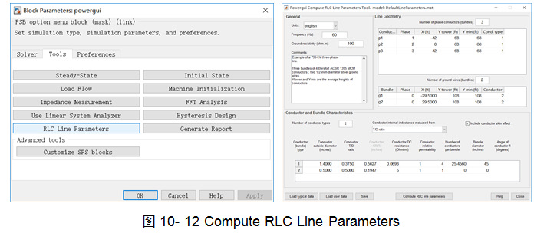
（9）“计算RLC线路参数”(Compute RLC Line Parameters)按键
打开窗口，通过导线型号和杆塔结构计算架空输电线的RLC参数，如图10-12所示。
在电子电路仿真中，系统仿真加载powergui模块，各模块参数自动初始化。
如图10-12所示各选项参数说明如下：
1) “单位”(Units)下拉框：在下拉菜单中，选择以“米制” (metric)为单位时，以厘米作为导线直径、几何平均半径GMR和分裂导线直径的单位，以米作为导线间距离的单位；选择以“英制”(english)为单位时，以英寸作为导线直径、几何平均半径GMR和分裂导线直径的单位，以英尺作为导线间距离的单位。
2) “频率”(Frequency)文本框：指定RLC参数所用的频率(单位：Hz)。
3) “大地电阻”(Ground resistivity)文本框：指定大地电阻(单位：Ω·m)。输入0表示大地为理想导体。
4) “注释”(Comments)多行文本框：输入关于电压等级、导线类型和特性等的注释。该注释将与线路参数一同被保存。
5) “导线相数”(Number of phase conductors(bundle))文本框：设置线路的相数。
6) “地线数目”(Number of ground wires(bundle))文本框：设置大地导线的数目。

Slide 24
7) 导线结构参数表：输入导线的“相序”(Phase number)、“水平挡距”(X)、“垂直挡距”(Y tower)、“挡距中央的高度”(Y min)、“导线的类型”(Conductor(bundle)type)共五个参数。
8) “导线类型的个数”(Number of conductor types or bundle types)文本框：设置需要用到导线类型(单导线或分裂导线)的数量。假如需要用到架空导线和接地导线，该文本框中就要填“2”。
9) “导线内电感计算方法”(Conductor internal inductance evaluated from)下拉框：选择用“直径/厚度”(T/D ratio)、“几何平均半径”(Geometric Mean Radius(GMR))或者“1英尺(米)间距的电抗”(Reactance Xa at 1-foot spacing)进行内电感计算。
10) “考虑导线集肤效应”(Include conductor skin effect)复选框：选中该复选框后，在计算导线交流电阻和电感时将考虑集肤效应的影响。若未选中，电阻和电感均为常数。
11) 导线特性参数表：输入导线“外径”(Conductor Outside diameter)、“T/D”(Conductor T/D ratio)、“GMR” (Conductor GMR)、“直流电阻”(Conductor DC resistance)、“相对磁导率”(Conductor relative permeability)、“分裂导线中的子导线数目”(Number of conductors per bundle)、“分裂导线的直径”(Bundle diameter)、“分裂导线中1号子导线与水平面的夹角”(Angle of conductor 1)共八个参数。
12) “计算RLC参数”(compute RLC parameters)按键：点击该按键后，将弹出RLC参数的计算结果窗口。
13) “保存”(Save)按键：点击该按键后，线路参数以及相关的GUI信息将以后缀名 .mat被保存。
14) “加载”(Load)按键：点击该按键后，将弹出窗口，选择“典型线路参数”(Typical line data)或“用户定义的线路参数” (User defined line data)将线路参数信息加载到当前窗口。

Slide 25
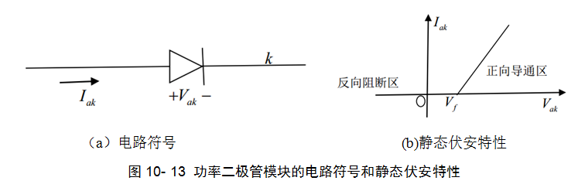
10.2 二极管模块
1. 原理与图标
图10-13所示为二极管模块的电路符号和静态伏安特性。当二极管正向电压V_{ak}大于门槛电压V_{f}时，二极管导通；当二极管两端加以反向电压或流过管子的电流降到0时，二极管关断。

Slide 26
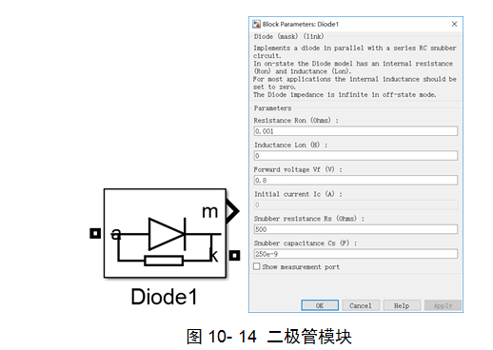
SimPowerSystems库提供的二极管模块图标如图10-14所示。
2. 外部接口
二极管模块有2个电气接口和1个输出接口。2个电气接口(a，k)分别对应于二极管的阳极和阴极。输出接口(m)输出二极管的电流和电压测量值[I_{ak}，V_{ak}]，其中电流单位为A，电压单位为V。

Slide 27
3. 参数设置
双击二极管模块，弹出该模块的参数对话框，如图10-14所示。在该对话框中含有如下参数：
（1）“导通电阻”(Resistance Ron)文本框：单位为Ω，当电感值为0时，电阻值不能为0。
（2）“电感”(Inductance Lon)文本框：单位为H，当电阻值为0时，电感值不能为0。
（3）“正向电压”(Forward voltage Vf)文本框：单位为V，当二极管正向电压大于V_{f}后，二极管导通。

Slide 28
（4）“初始电流”(Initial current Ic)文本框：单位为A，设置仿真开始时的初始电流值。通常将初始电流值设为0，表示仿真开始时二极管为关断状态。设置初始电流值大于0，表示仿真开始时二极管为导通状态。如果初始电流值非0，则必须设置该线性系统中所有状态变量的初值。对电力电子变换器中的所有状态变量设置初始值是很麻烦的事情，所以该选项只适用于简单电路。
（5）“缓冲电路阻值”(Snubber resistance Rs)文本框：并联缓冲电路中的电阻值，单位为Ω。缓冲电阻值设为inf时将取消缓冲电阻。
（6）“缓冲电路电容值”(Snubber capacitance Cs)文本框：并联缓冲电路中的电容值，单位为F。缓冲电容值设为0时，将取消缓冲电容；缓冲电容值设为inf时，缓冲电路为纯电阻性电路。
（7）“测量输出端”(Show measurement port)复选框：选中该复选框，出现测量输出接口m,可以观测二极管的电流和电压值。

Slide 29
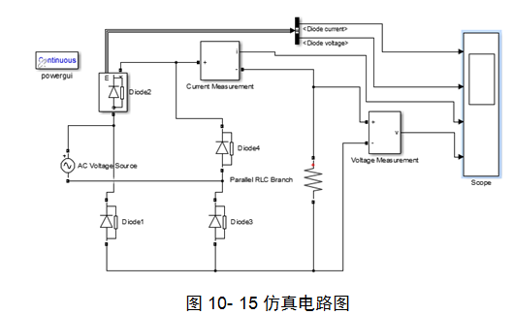
【例10.1】构建简单的二极管整流电路，观测整流效果。其中电压源频率为50 Hz，幅值为100 V，电阻R为1 Ω，二极管模块采用默认参数。
（1）构建的系统仿真如图10-15所示。
其中，示波器Scope在Simulink/Sinks路径下；信号分离模块Demux在Simulink/Signal Routing路径下；电流表模块IR在SimPowerSystems/Measurements路径下；电压表模块VR在SimPowerSystems/Measurements路径下；串联RLC支路R在SimPowerSystems/Elements路径下；交流电压源Vs在SimPowerSystems/Electrical Sources路径下；功率二极管模块D1、D2、D3、D4在SimPowerSystems/Power Electronics路径下。

Slide 30
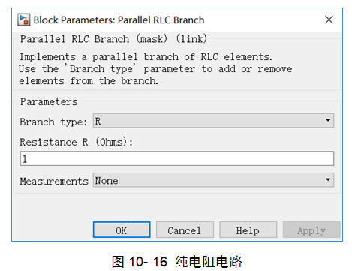
（2）设置参数和仿真参数。二极管模块采用图8-2所示的默认参数。交流电压源
频率等于50 Hz、幅值等于100 V。串联RLC支路为纯电阻电路，其中
，如图10-16所示。

Slide 31
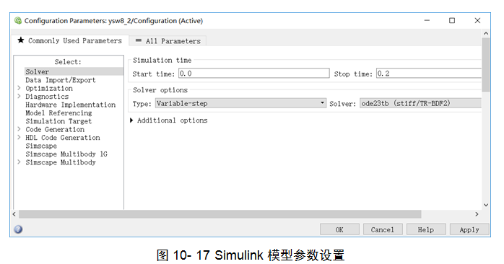
打开菜单[Simulation>Configuration Parameters]，在图10-17的“算法选择”(Solver options)窗口中选择“变步长”(variable-step)和“ode23tb算法”，同时设置仿真结束时间为0.2 s。

Slide 32
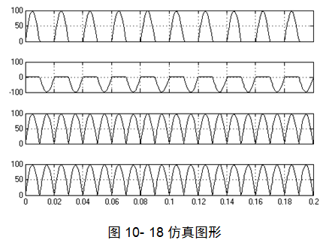
（3）仿真及结果。开始仿真。在仿真结束后双击示波器模块，得到二极管D₁和电阻R上的电流电压如图10-18所示。图中波形从上向下依次为二极管电流、二极管电压、电阻电流、电阻电压。

Slide 33
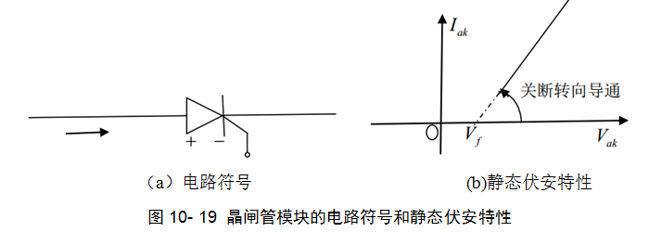
10.3 晶闸管模块
1. 原理与图标
晶闸管是一种由门极信号触发导通的半导体器件，图10-19所示为晶闸管模块的电路符号和静态伏安特性。

Slide 34
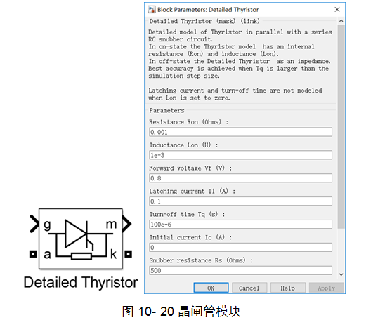
SimPowerSystems库提供的晶闸管模块的图标如图10-20所示。

Slide 35
2. 外部接口
晶闸管模块有2个电气接口、1个输入接口和1个输出接口。2个电气接口(a，k)分别对应于晶闸管的阳极和阴极。输入接口(g)为门极逻辑信号。输出接口(m)输出晶闸管的电流和电压测量值[I_{ak}，V_{ak}]，其中电流单位为A，电压单位为V。
3. 参数设置
双击晶闸管模块，弹出该模块的参数对话框，如图8-8所示。在该对话框中含有如下参数(以详细模块为例)：
（1）“导通电阻”(Resistance Ron)文本框：单位为Ω，当电感值为0时，电阻值不能为0。
（2）“电感”(Inductance Lon)文本框：单位为H，当电阻值为0时，电感值不能为0。
（3）“正向电压”(Forward voltage Vf)文本框：晶闸管的门槛电压V_{f}，单位为V。
（4）“擎住电流”(Latching current I1)文本框：单位为A，简单模块没有该项。
（5）“关断时间”(Turn-off time Tq)文本框：单位为s，它包括阳极电流下降到0的时间和晶闸管正向阻断的时间。简单模块没有该项。

Slide 36
（6）“初始电流”(Initial current Ic)文本框：单位为A，当电感值大于0时，可以设置仿真开始时晶闸管的初始电流值，通常设为0表示仿真开始时晶闸管为关断状态。如果电流初始值非0，则必须设置该线性系统中所有状态变量的初值。对电力电子变换器中的所有状态变量设置初始值是很麻烦的事情，所以该选项只适用于简单电路。
（7）“缓冲电路阻值”(Snubber resistance Rs)文本框：并联缓冲电路中的电阻值，单位为Ω。缓冲电阻值设为inf时将取消缓冲电阻。
（8）“缓冲电路电容值”(Snubber capacitance Cs)文本框：并联缓冲电路中的电容值，单位为F。缓冲电容值设为0时，将取消缓冲电容；缓冲电容值设为inf时，缓冲电路为纯电阻性电路。
（9）“测量输出端”(Show measurement port)复选框：选中该复选框，出现测量输出端口m，可以观测晶闸管的电流和电压值。

Slide 37
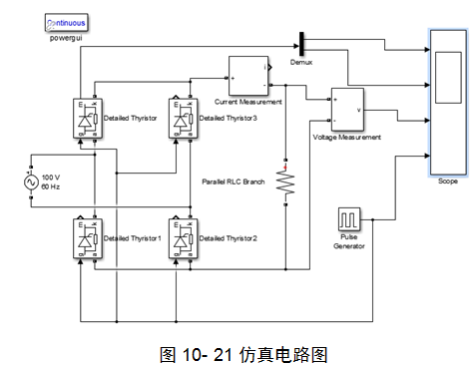
【例8.2】构建单相桥式可控整流电路，观测整流效果。晶闸管模块采用默认参数。
（1）构建的系统仿真如图10-21所示。

Slide 38
其中，示波器Scope在Simulink/Sinks路径下；信号分离模块Demux在Simulink/Signal Routing；电流表模块IR在SimPowerSystems/Measurements路径下；电压表模块VR在SimPowerSystems/Measurements路径下；脉冲发生器模块P在Simulink/Sources路径下；串联RLC支路R在SimPowerSystems/Elements路径下；交流电压源Vs在SimPowerSystems/Electrical Sources路径下；晶闸管模块TH1、TH2、TH3、TH4在SimPowerSystems/Power Electronics路径下。

Slide 39
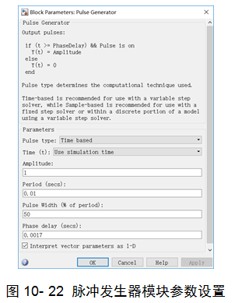
（2）设置模块参数和仿真参数。晶闸管的触发脉冲通过简单的“脉冲发生器”(Pulse Generator)模块产生，脉冲发生器的脉冲周期取为2倍的系统频率，即100 Hz。
晶闸管的控制角
以脉冲的延迟时间
来表示，取
，对应的时间
脉冲宽度用脉冲周期的百分比表示，默认值为50%。双击脉冲发生器模块，按图10-22所示设置参数。

Slide 40
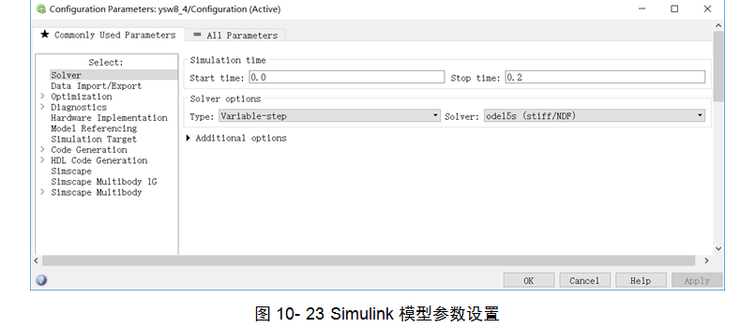
打开菜单[Simulation>Configuration Parameters]，在图10-23的“算法选择”(Solver options)窗口中选择“变步长”(variable-step)和“ode23tb算法”，同时设置仿真结束时间为0.2 s。

Slide 41
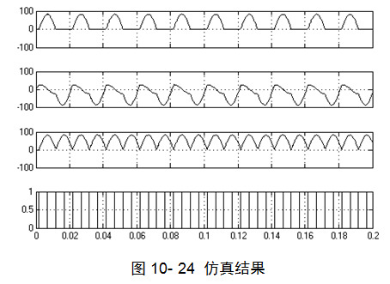
（3）仿真及结果。开始仿真。在仿真结束后双击示波器模块，得到晶闸管TH1和电阻R上的电流、电压如图10-24所示。图中波形从上向下依次为晶闸管电流、晶闸管电压、电阻电流、电阻电压和脉冲信号。

Slide 42
10.4 电力系统稳态仿真
稳态是电力系统运行的状态之一，稳态时系统的运行参量，电压、电流、功率等，保持不变。在电网的实际运行中，理想的稳态很少存在。因此，工程中的稳态认为，电力系统的运行参量持续在某一平均值附近变化，且变化很小。工程中稳态波动范围用相对偏差表示，常见的偏差取值为5%、2%和1%等。

Slide 43
10.4.1 连续系统仿真
【例10.1】一条300 kV、50 Hz、300 km的输电线路，其
。分析用集总参数、多段PI型等效参数和分布参数
表示的线路阻抗的频率特性。
计算其潮流分布，并利用Powergui模块实现连续系统的稳态分析。
(1) 理论分析。由已知，L=0.0016 H，
可得该线路传播速度为
300公里线路的传输时间为
振荡频率为

Slide 44
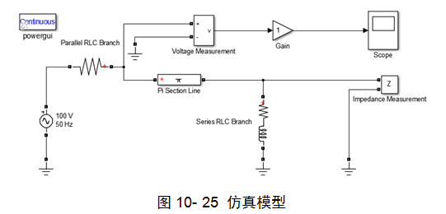
（2）按理论分析，第一次谐振发生在
即频率206 Hz处。之后，每
(n=1，2，…)，即618，1031，1444，…处均发生谐振。
搭建仿真单相电路图如图10-25所示。

Slide 45
其中，用到的仿真模块交流电压源Vs在SimPowerSystems/Electrical Sources路径下；串联RLC支路Rs_eq在SimPowerSystems/Elements路径下；PI型等效电路Pi Line在SimPowerSystems/Elements路径下；串联RLC负荷110Mvar在SimPowerSystems/Elements路径下；接地模块Ground在SimPowerSystems/Elements路径下；电压测量模块V1在SimPowerSystems/Measurements路径下；阻抗测量模块ZB在SimPowerSystems/Measurements路径下；增益模块G在Simulink/Common ly Used Blocks路径下；示波器Scope V1在Simulink/Sinks路径下；电力系统图形用户界面powergui在SimPowerSystems路径下。
打开菜单[Simulation>Configuration Parameters]，在图10-26的“算法选择”(Solver options)窗口中选择“变步长”(variable-step)和“ode23tb算法”，同时设置仿真结束时间为0.2 s。

Slide 46
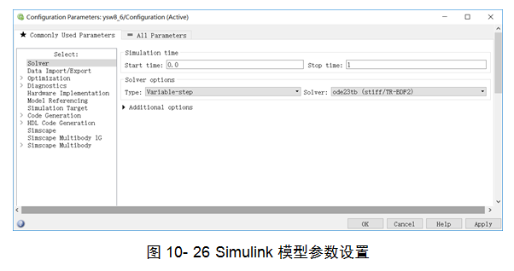
点击Powergui主窗口中Impedance vs Frequency Measurement，得到阻抗依频特性窗口，得到如图10-27所示阻抗依频特性仿真结果。

Slide 47
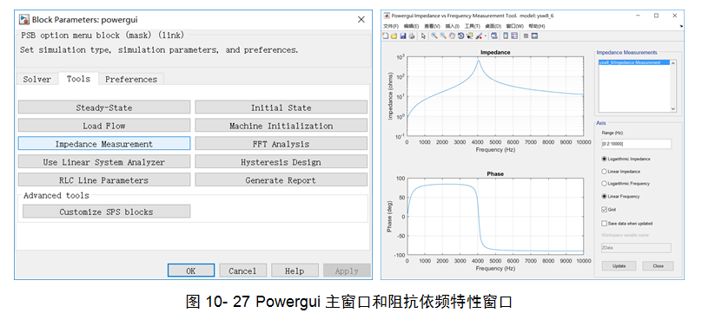
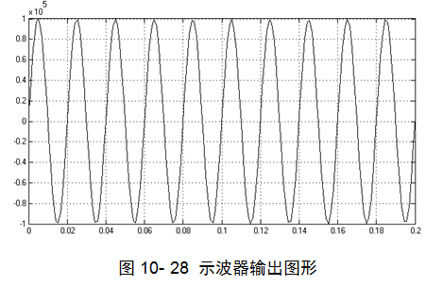
运行仿真文件输出结果如图10-28所示。

Slide 48
10.4 电力系统稳态仿真
稳态是电力系统运行的状态之一，稳态时系统的运行参量，电压、电流、功率等，保持不变。在电网的实际运行中，理想的稳态很少存在。因此，工程中的稳态认为，电力系统的运行参量持续在某一平均值附近变化，且变化很小。工程中稳态波动范围用相对偏差表示，常见的偏差取值为5%、2%和1%等。

Slide 49
10.4.2 离散系统仿真
连续系统仿真通常采用变步长积分算法。对小系统而言，变步长算法通常比定步长算法快，但是对含大量状态变量或非线性模块(如电力电子开关)的系统而言，采用定步长离散算法的优越性更为明显。
对系统进行离散化时，仿真的步长决定了仿真的精确度。步长太大可能导致仿真精度不足，步长太小又可能大大增加仿真运行时间。判断步长是否合适的唯一方法就是用不同的步长试探并找到最大时间步长。对于50 Hz或60 Hz的系统，或者带有整流电力电子设备的系统，通常20～50 μs的时间步长都能得到较好的仿真结果。
对于含强迫换流电力电子开关器件的系统，由于这些器件通常都运行在高频下，因此需要适当地减小时间步长。例如，对运行在8 kHz左右的脉宽调制(PWM)逆变器的仿真，需要的时间步长为1 μs。

Slide 50
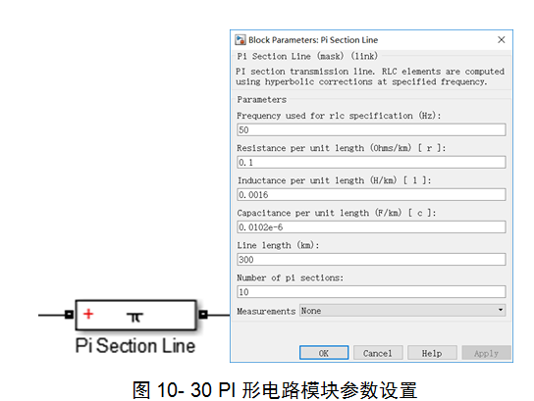
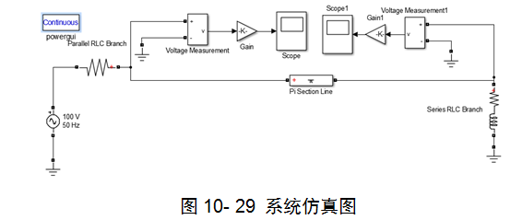
【例10.2】将例10.1中的PI形电路的段数改为10，对系统进行离散化仿真并比较离散系统和连续系统的仿真结果。
(1) 重新布置系统仿真图，如图10-29所示。
（2）参数设置。双击如图10-29模型文件中PI形电路模块，打开参数对话框，将分段数改为10，如图10-30所示。

Slide 51
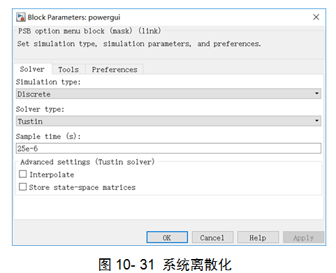
打开Powergui模块，选择“离散系统仿真”单选框，设置采样时间为25e-6 s，如图10-31所示。仿真时该系统将以25 μs的采样率进行离散化。
由于系统离散化了，因此在该系统中无连续的状态变量，所以不需要采用变步长的积分算法进行仿真。

Slide 52
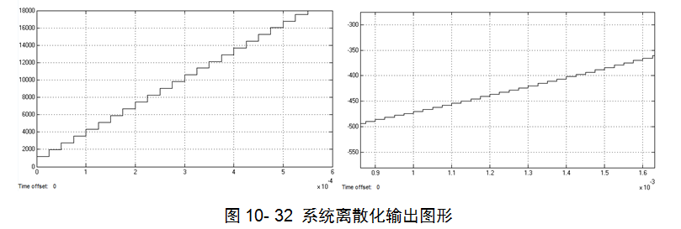
（3）运行仿真，输出结果如图10-32所示。

Slide 55
10.5 电力系统电磁暂态仿真
暂态是电力系统运行状态之一，由于受到扰动系统运行参量将发生很大的变化，处于暂态过程；暂态过程有两种，一种是电力系统中的转动元件，如发电机和电动机，其暂态过程主要是由于机械转矩和电磁转矩（或功率）之间的不平衡而引起的，通常称为机电过程，即机电暂态，另一种是变压器、输电线等元件中，由于并不牵涉角位移、角速度等机械量，故其暂态过程称为电磁过程，即电磁暂态。
SIMULINK的电力系统暂态仿真过程通过机械开关设备，如“断路器”(circuit breakers)模块或者电力电子设备的开断实现。

Slide 56
10.5.1 断路器模块
SimPowerSystems库提供的断路器模块可以对开关的投切进行仿真。断路器合闸后等效于电阻值为
的电阻元件。
R_{on}是很小的值，相对外电路可以忽略。断路器断开时等效于无穷大电阻，熄弧过程通过电流过零时断开断路器完成。开关的投切操作可以受外部或内部信号的控制。
外部控制方式时，断路器模块上出现一个输入端口，输入的控制信号必须为0或者1，其中0表示切断，1表示投合；内部控制方式时，切断时间由模块对话框中的参数指定。如果断路器初始设置为1(投合)，SimPowerSystems库自动将线性电路中的所有状态变量和断路器模块的电流进行初始化设置，这样仿真开始时电路处于稳定状态。断路器模块包含R_{s}-C_{s}缓冲电路。如果断路器模块和纯电感电路、电流源和空载电路串联，则必须使用缓冲电路。
带有断路器模块的系统进行仿真时需要采用刚性积分算法，如ode23tb、odel5s，这样可以加快仿真速度。

Slide 57
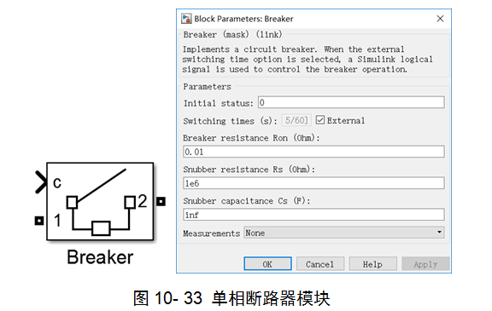
1. 单相断路器模块
单相断路器模块图标如图10-33所示。
如图10-33为断路器模块参数对话框。该对话框中含有如下参数：
（1）“断路器电阻”(Breaker resistance Ron)文本框：断路器投合时的内部电阻(单位：Ω)。断路器电阻不能为0。
（2）“初始状态”(Initial state)文本框：断路器初始状态。断路器为合闸状态，输入1，对应的图标显示投合状态；输入0，表示断路器为断开状态。
（3）“缓冲电阻”(Snubber resistance Rs)文本框：并联缓冲电路中的电阻值(单位：Ω)。缓冲电阻值设为inf时，将取消缓冲电阻。
（4）“缓冲电容”(Snubber capacitance Cs)文本框：并联缓冲电路中的电容值(单位：F)。缓冲电容值设为0时，将取消缓冲电容；缓冲电容值设为inf时，缓冲电路为纯电阻性电路。

Slide 58
（5）“开关动作时间”(Switching times)文本框：采用内部控制方式时，输入一个时间向量以控制开关动作时间。从开关初始状态开始，断路器在每个时间点动作一次。例如，初始状态为0，在时间向量的第一个时间点，开关投合，第二个时间点，开关打开。如果选中外部控制方式，该文本框不可见。
（6）“外部控制”(External control of switching times)复选框：选中该复选框，断路器模块上将出现一个外部控制信号输入端。开关时间由外部逻辑信号(0或1)控制。
（7）“测量参数”(Measurements)下拉框：对以下变量进行测量。
1）“无”(None)：不测量任何参数。
2）“断路器电压”(Branch voltages)：测量断路器电压。
3）“断路器电流”(Branch currents)：测量断路器电流，如果断路器带有缓冲电路，测量的电流仅为流过断路器器件的电流。
4）“所有变量”(Branch voltages and currents)：测量断路器电压和电流。

Slide 59
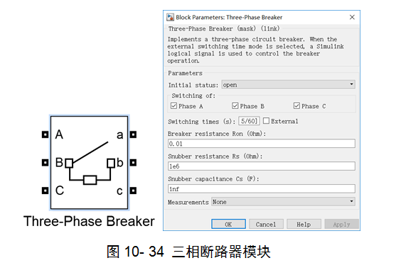
10.5.2 三相断路器模块
三相断路器模块图标如图10-34所示。
如图8-34为三相断路器模块参数对话框。该对话框中含有如下参数：
（1）“断路器初始状态”(Initial status of breakers)下拉框：断路器三相的初始状态相同，选择初始状态后，图标会显示相应的切断或者投合状态。
(2) “A相开关”(Switching of phase A)复选框：选中该复选框后表示允许A相断路器动作，否则A相断路器将保持初始状态。
(3) “B相开关”(Switching of phase B)复选框：选中该复选框后表示允许B相断路器动作，否则B相断路器将保持初始状态。
（4）“C相开关”(Switching of phase C)复选框：选中该复选框后表示允许C相断路器动作，否则C相断路器将保持初始状态。
（5）“切换时间 (Transition times)文本框：采用内部控制方式时，输入一个时间向量以控制开关动作时间。如果选中外部控制方式，该文本框不可见。
（

Slide 60
（7）“断路器电阻”(Breaker resistance Ron)文本框：断路器投合时内部电阻(单位：W)。断路器电阻不能为0。
（8）“缓冲电阻”(Snubber resistance Rp)文本框：并联的缓冲电路中的电阻值(单位：Ω)。缓冲电阻值设为inf时，将取消缓冲电阻。
（9）“缓冲电容”(Snubber capacitance Cp)文本框：并联的缓冲电路中的电容值(单位：F)。缓冲电容值设为0时，将取消缓冲电容；缓冲电容值设为inf时，缓冲电路为纯电阻性电路。
（10）“测量参数”(Measurements)下拉框：对以下变量进行测量。
1）“无”(None)：不测量任何参数。
2）“断路器电压”(Branch voltages)：测量断路器的三相终端电压。
3）“断路器电流”(Branch currents)：测量流过断路器内部的三相电流，如果断路器带有缓冲电路，测量的电流仅为流过断路器器件的电流。
4）“所有变量”(Branch voltages and currents)：测量断路器电压和电流。
选中的测量变量需要通过万用表模块进行观察。测量变量用“标签”加“模块名”加“相序”构成，例如断路器模块名称为B1时，测量变量符号如表10-1所示。

Slide 61
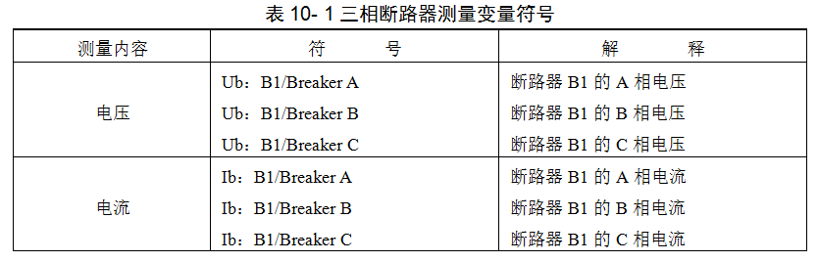

Slide 62
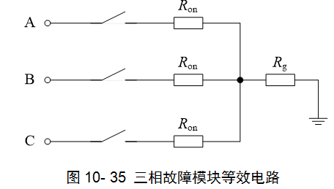
10.5.3 三相故障模块
三相故障模块是由三个独立的断路器组成的、能对相—相故障和相—地故障进行模拟的模块。该模块的等效电路如图10-35所示。
三相故障模块图标如图10-36所示。
如图10-36为三相故障模块参数对话框。该对话框中含有如下参数：
（1）“A相故障”(Phase A Fault)复选框：选中该复选框后表示允许A相断路器动作，否则A相断路器将保持初始状态。
（2）“B相故障”(Phase B Fault)复选框：选中该复选框后表示允许B相断路器动作，否则B相断路器将保持初始状态。
（3）“C相故障”(Phase C Fault)复选框：选中该复选框后表示允许C相断路器动作，否则C相断路器将保持初始状态。

Slide 63
（4） “故障电阻”(Fault resistances Ron)文本框：断路器投合时的内部电阻(单位：Ω)。故障电阻不能为0。
（5）“接地故障”(Ground Fault)复选框：选中该复选框后表示允许接地故障。通过和各个开关配合可以实现多种接地故障。未选中该复选框时，系统自动设置大地电阻为106 Ω。
（6）“大地电阻”(Ground resistance Rg)文本框：接地故障时的大地电阻(单位：Ω)。大地电阻不能为0。选中接地故障复选框后，该文本框可见。
（7）“外部控制”(External control of fault timing)复选框：选中该复选框，三相故障模块上将增加一个外部控制信号输入端。开关时间由外部逻辑信号(0或1)控制。

Slide 64
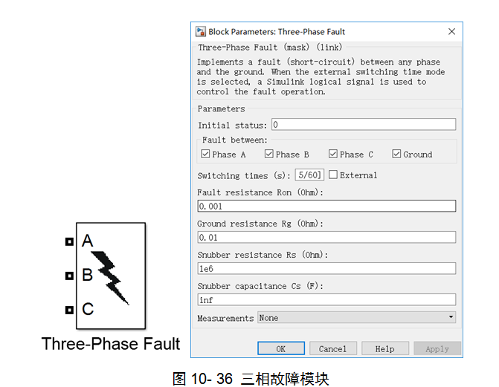

Slide 65
（8）“切换状态”(Transition status)文本框：设置断路器的开关状态，断路器按照该文本框设置状态进行切换。采用内部控制方式时，该文本框可见。断路器的初始状态默认为与该文本框中第一个状态量相反的状态。
（9）“切换时间”(Transition times)文本框：设置断路器的动作时间，断路器按照该文本框设置的时间进行切换。
（10） “断路器初始状态”(Initial status of fault)文本框：设置断路器的初始状态。采用外部控制方式时，该文本框可见。
（11） “缓冲电阻”(Snubber resistance Rp)文本框：并联的缓冲电路中的电阻值(单位：Ω)。缓冲电阻值设为inf时，将取消缓冲电阻。
（12） “缓冲电容”(Snubber capacitance Cp)文本框：并联的缓冲电路中的电容值(单位：F)。缓冲电容值设为0时，将取消缓冲电容；缓冲电容值设为inf时，缓冲电路为纯电阻性电路。
(13) “测量参数”(Measurements)下拉框：对以下变量进行测量。

Slide 66
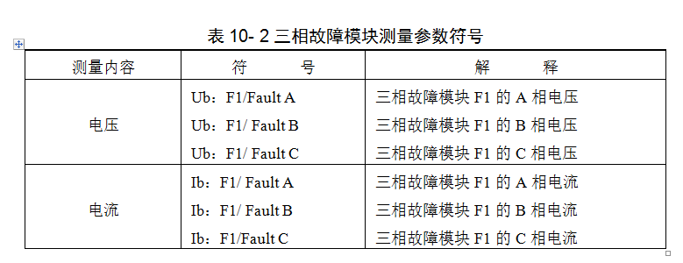
1）“无”(None)：不测量任何参数。
2）“故障电压”(Branch voltages)：测量断路器的三相端口电压。
3）“故障电流”(Branch currents)：测量流过断路器的三相电流，如果断路器带有缓冲电路，测量的电流仅为流过断路器器件的电流。
4）“所有变量”(Branch voltages and currents)：测量断路器电压和电流。
选中的测量变量需要通过万用表模块进行观察。测量变量用“标签”加“模块名”加“相序”构成，例如三相故障模块名称为F1时，测量变量符号如表10-2所示。

Slide 67
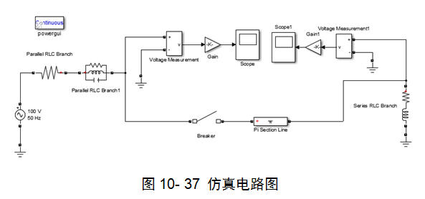
10.5.4 暂态仿真分析
【例10.3】线电压为300 kV的电压源经过一个断路器和300 km的输电线路向负荷供电。搭建电路对该系统的高频振荡进行仿真，观察不同输电线路模型和仿真类型的精度差别。
（1）搭建仿真单相电路图如图10-37所示。

Slide 68
其中，电力系统图形用户界面powergui在SimPowerSystems路径下；示波器Scope V1、V2在Simulink/Sinks路径下；增益模块在Simulink/Commonly Used Blocks路径下；电压表模块V1、V2在SimPowerSystems/Measurements路径下；接地模块在SimPowerSystems/Elements路径下；串联RLC负荷110Mvar在SimPowerSystems/Elements路径下；PI型等效电路PI Line在SimPowerSystems/Elements路径下；断路器模块Breaker在SimPowerSystems/Elements路径下；并联RLC支路Z_eq在SimPowerSystems/Elements路径下；串联RLC支路Rs_eq在SimPowerSystems/Elements路径下；交流电压源Vs在SimPowerSystems/Electrical Sources路径下。
（2）设置模块参数和仿真参数。并联RLC模块Parallel RLC Branch的参数设置如图10-38所示。
断路器模块Breaker的参数设置如图10-39所示。

Slide 69
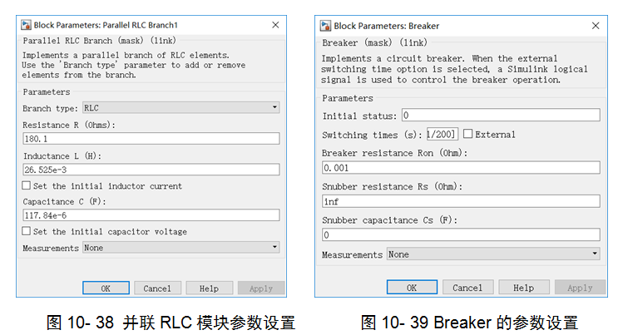
打开菜单[Simulation>Configuration Parameters]，在图10-40的“算法选择”(Solver options)窗口中选择“变步长”(variable-step)和“ode23tb算法”，同时设置仿真结束时间为0.02 s。

Slide 70
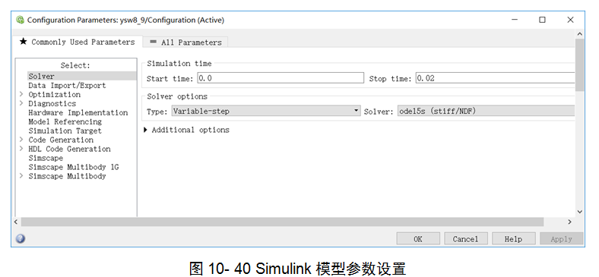

Slide 71
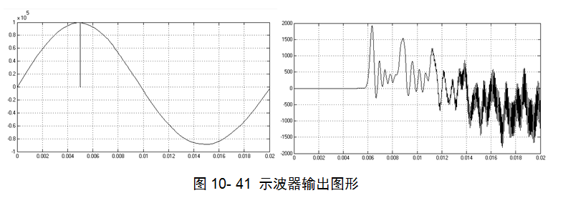
（3）不同输电线路模型下的仿真。设置线路为1段PI形电路、10段PI形电路和分布参数线路，把仿真得到的V2处电压分别保存在变量V21、V210和V2d中，并画出对应的波形如图10-41所示。

